Slide 1
PROJETO DE VACINAÇÃO
Integrantes: Luísa Gimenes, Nicolas, Serena, Giovana, Julia Timóteo, Julia Gabriele, Karen, Beatriz, Cauã e Sara.

Slide 2
NOSSOS OBJETIVOS
Promover a conscientização da população;
Promover a imunidade de massas ao aprimorar o alcance de informações às pessoas.

Slide 3
COMO FAREMOS NOSSO PROJETO
Construção de cartazes e suas divulgações;
Apresentação e exposição de ideias;
Pesquisa quantitativa realizada na própria escola.

Slide 4
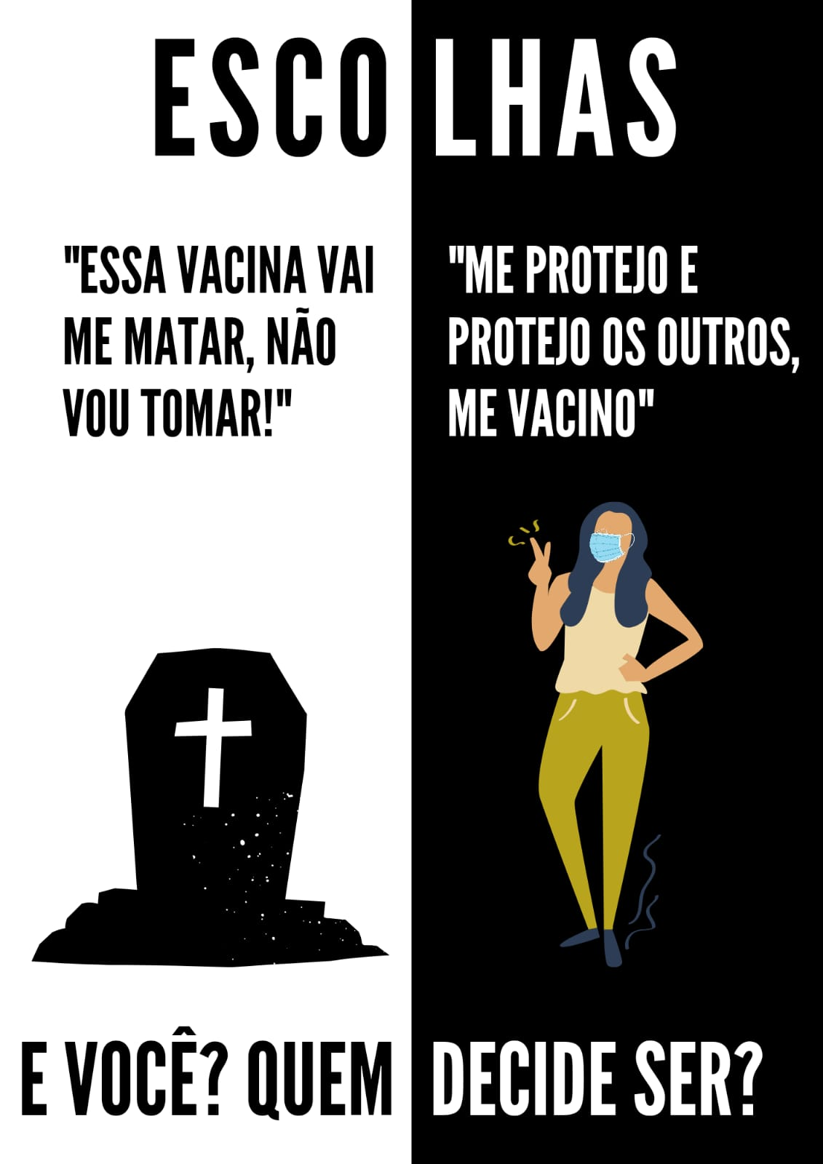

Nossos Cartazes

Slide 5
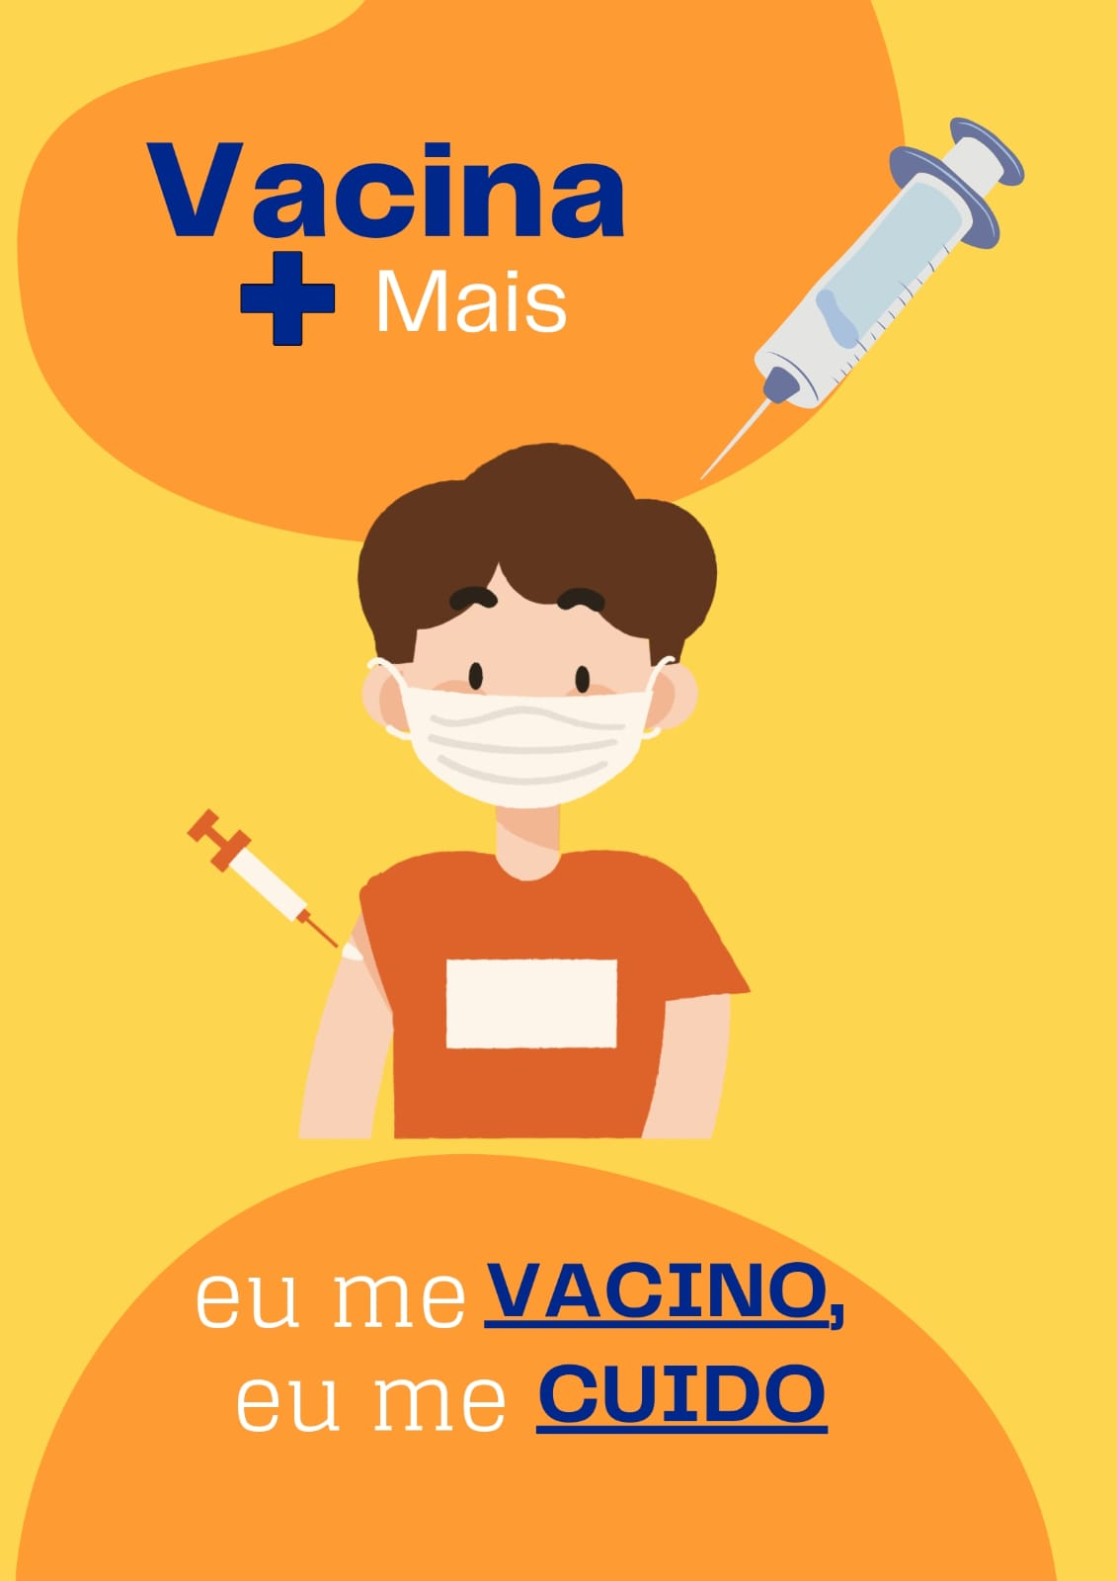

Nossos Cartazes

Slide 6


Nossos Cartazes

Slide 7
IMPORTÂNCIA DA VACINAÇÃO
PROTEÇÃO CONTRA DOENÇAS
PREVINE EPIDEMIAS
1
2
IMUNIDADE EM MASSA
ERRADICAÇÃO DE DOENÇAS
3
4
Vacinas nos ajudam a prevenir uma ampla gama de doenças.
Com uma vacinação em massa eficaz, um surto de doenças pode ser evitado.
Ao se vacinar, você também está protegendo aqueles que não podem se vacinar.
Uma vacinação em massa bem executada resulta na erradicação de doenças.

Slide 8
CRONOGRAMA DE VACINAÇÃO DO BRASIL
O Brasil, atualmente, oferece cronogramas de vacinação. Este é considerado uma referência mundial, uma vez que oferece vacinas gratuitas para serem distribuídas à população, onde, em muitos outros países, as mesmas não são oferecidas gratuitamente.

Slide 9
TÓPICOS QUE SÃO POUCO DISCUTIDOS

Slide 10
FALTA DA NORMALIZAÇÃO DE EFEITOS COLATERAIS
O MOVIMENTO ANTIVACINA
CONSEQUÊNCIAS MENTAIS
RESPONSABILIDADE SOCIAL
Disseminação de informações falsas sobre a vacina e descrença da utilidade.
Falta de esclarecimentos para com efeitos colaterais leves e casos especÍficos.
Ao tomar a vacina você não está apenas se protegendo, mas às outras pessoas também, bem como ao não fazê-la, comprometendo outras vidas.
Ao escolher “aderir ao movimento” há também consequências mentais como estresse, ansiedade e aumento do medo.

Slide 11
CASOS COVID-19
80,56%
EM 2021
De 59.853 casos confirmados 48.217 foram de pessoas não vacinadas
75,2%
De 1.687 casos de óbito 1.269 foram de pessoas não vacinadas
19,44%
11.636 casos de pessoas vacinadas
24,8%
418 casos de óbito de pessoas vacinadas

Slide 12
LEVANTAMENTO DE DADOS

Slide 13
LEVANTAMENTO DE DADOS

Slide 14
LEVANTAMENTO DE DADOS

Slide 15
LEVANTAMENTO DE DADOS

Slide 16
LEVANTAMENTO DE DADOS

Slide 17
LEVANTAMENTO DE DADOS
Por que a vacina da gripe precisa ser reaplicada anualmente?

Slide 18
POSSÍVEIS SOLUÇÕES
Explicar casos específicos de resultados indesejados da vacina e como ocorreram.
Buscar a normalização dos efeitos colaterais de cada vacina.
Combater informações falsas disseminadas pela mídia.
Incentivar a responsabilidade social de cada pessoa.
1
2
3
4

Slide 19
Referências bibliográficas
“Movimento antivacina no Brasill” url: “https://ufcspa.edu.br/noticias/34-meu-perfil/imprensa/noticias/810-movimento-antivacina”
“Não vacinados representam 75% das mortes por Covid-19” url: “https://butantan.gov.br/noticias/nao-vacinados-representam-75-das-mortes-por-covid-19-diz-estudo-brasileiro”
“Como é o cronograma de vacinação previsto pelo Ministério” url: “https://noticias.uol.com.br/saude/ultimas-noticias/redacao/2021/01/10/entenda-o-cronograma-de-vacinacao-previsto-pelo-ministerio-da-saude.htm”
“ChatGPT – OpenAI“ url: “https://openai.com/chatgpt”
Data de acesso: 28/08/2023

Slide 20
Fim, Obrigado(a)!

